Slide 1
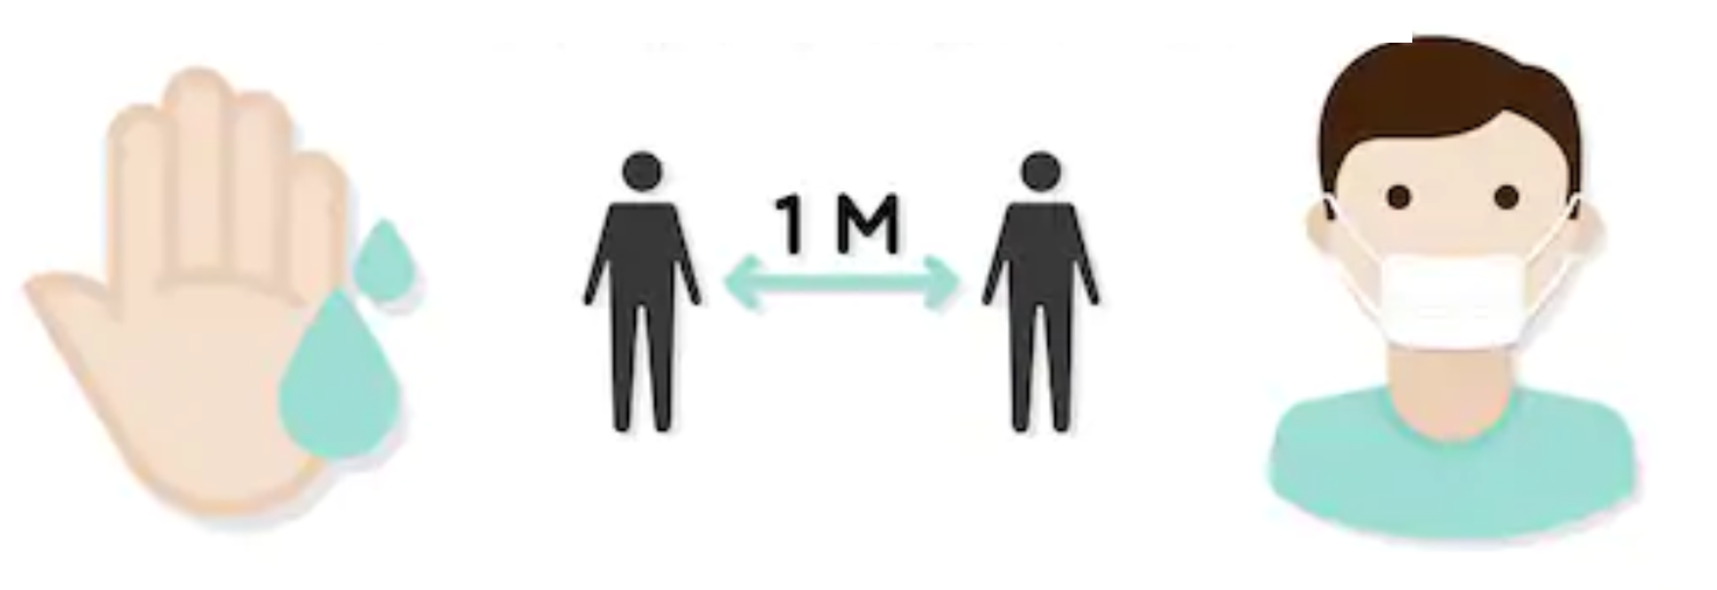
Sóttvarnir í VA
Fræðsla við upphaf annar

Slide 2
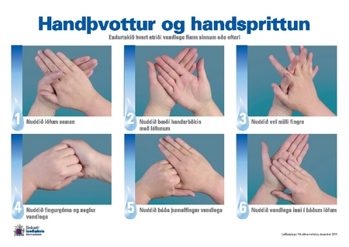
Hreinlæti er lykilatriði
Handþvottur er mikilvægasta sýkingavörnin sem hægt er að viðhafa því snerting, bein og óbein, er lang algengasta smitleið sýkla milli manna.
Allir eiga að gæta fyllsta hreinlætis og spritta sig um leið og komið er inn í skólann og/eða farið úr einni skólabyggingu í aðra. Sprittstöðvar eru við alla innganga.

Slide 3
https://www.youtube.com/watch?v=nEzJ_QKjT14&fbclid=IwAR3kwh3qn89drmcmma-q2K4ehFYfajgHUDg2IAVtXHBGTKPmGflsw1oJoZY

Slide 4
Hvernig á að þvo/spritta https://www.youtube.com/watch?v=nEzJ_QKjT14&fbclid=IwAR3kwh3qn89drmcmma-q2K4ehFYfajgHUDg2IAVtXHBGTKPmGflsw1oJoZY

Slide 5
Ekki dvelja á göngum
Gangar eru ætlaðir til þess að ferðast á milli kennslustofa.
Stofur verða ólæstar og nemendur eiga að fara beint inn í skólastofu, þ.e. ekki bíða fyrir utan stofuna eftir kennara.

Slide 6
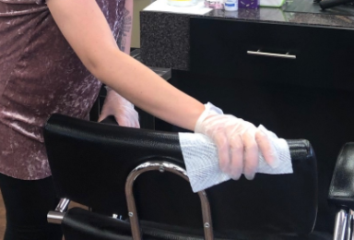
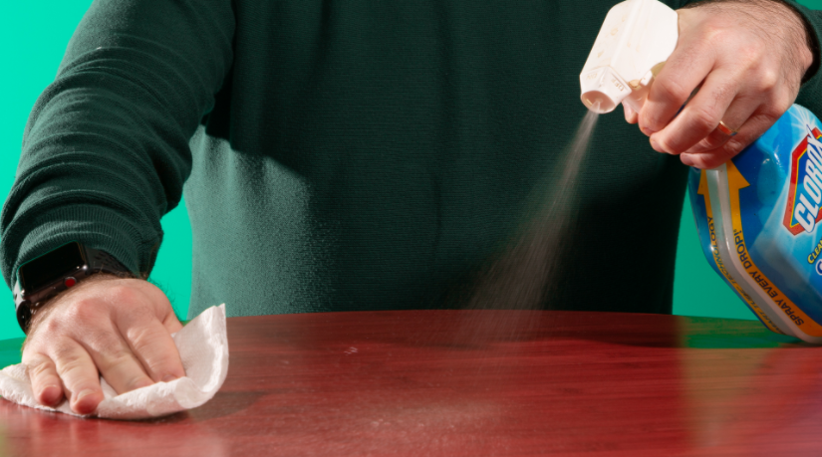
Sótthreinsa borð og stólbök
Allir nemendur eiga að sótthreinsa sitt borð og stólbak eftir hvern tíma.
Kennarar nýta síðustu mínútur af kennslustund til að leiðbeina nemendum með hvernig þetta er framkvæmt.
Munið að sótthreinsa borðið eins og þið væru að sótthreinsa fyrir ykkur sjálf.

Slide 7
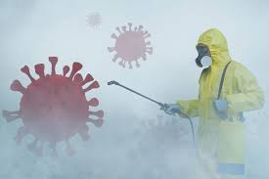
Sótthreinsun í verklegum stofum
Í verknámsstofum þar sem nemendur nota sameiginlegan búnað fylgja þeir fyrirmælum frá kennara varðandi sótthreinsun á búnaði.

Slide 8
Virðum ,,eins meters reglu”
Á göngum þarf að gæta þess að virða ,,eins meters reglu,“ víkja og hinkra ef fjölmennt er á ganginum.
Sumir stigar skólans bjóða aðeins upp á að einn sé á ferð i einu og þá er mikilvægt að bíða eftir að stiginn sé laus.

Slide 9
Nýtum tómar stofur … snyrtilega
Nemendum er heimilt að nýta lausar stofur í hléum á milli tíma og í ,,götum“ (t.d. til að borða nesti) en það þarf að ganga vel frá öllu eftir sig.
Sótthreinsa þarf borð og stólbak eftir notkun – hér sér hver um sig.

Slide 10
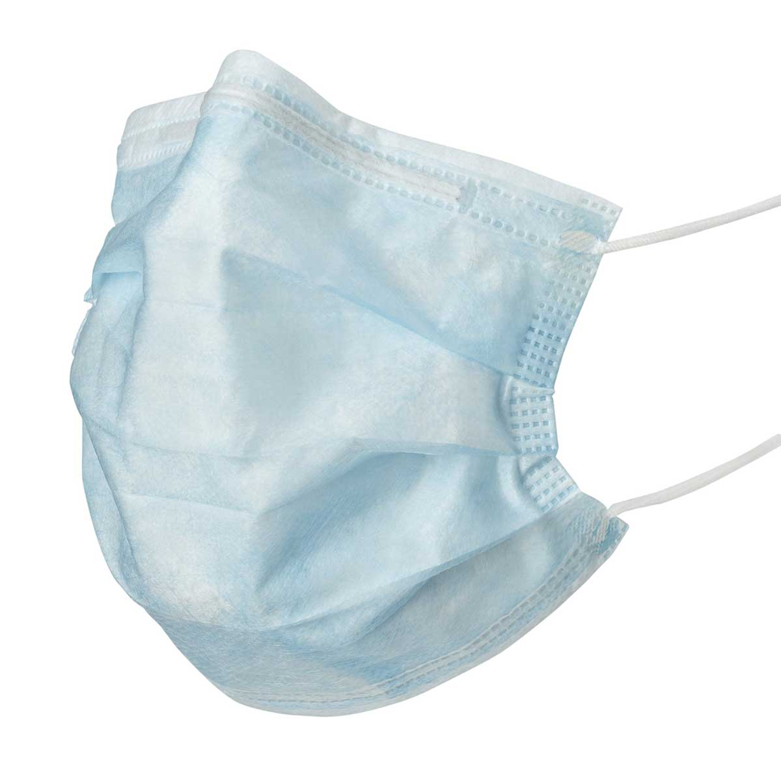
Andlitsmaskar … hvenær?
Í sumum kennslustundum er ekki hægt að viðhafa ,,eins meters reglu“ og þá þurfa nemendur og kennarar að nota andlitsmaska.
Nemendur eiga sjálfir að koma með maska í skólann og eiga allir nemendur alltaf að hafa nokkra ónotaða maska til taks í skólatöskunni.
Sé nemandi án maska þar sem hann er nauðsynlegur getur komið til þess að hann geti ekki tekið þátt í kennslustund.
Mikilvægt er að nota viðurkennda maska – æskilegt er að kaupa í lyfjaverslun/apóteki.

Slide 11
Hvernig er maski notaður? https://www.youtube.com/watch?feature=youtu.be&v=adB8RW4I3o4&fbclid=IwAR31tYW9NgUhgdlqX0UyDSqHo7aL2L8IppMcJ4OEf-XuNeVLf1uZTrrR9BQ&app=desktop

Slide 12
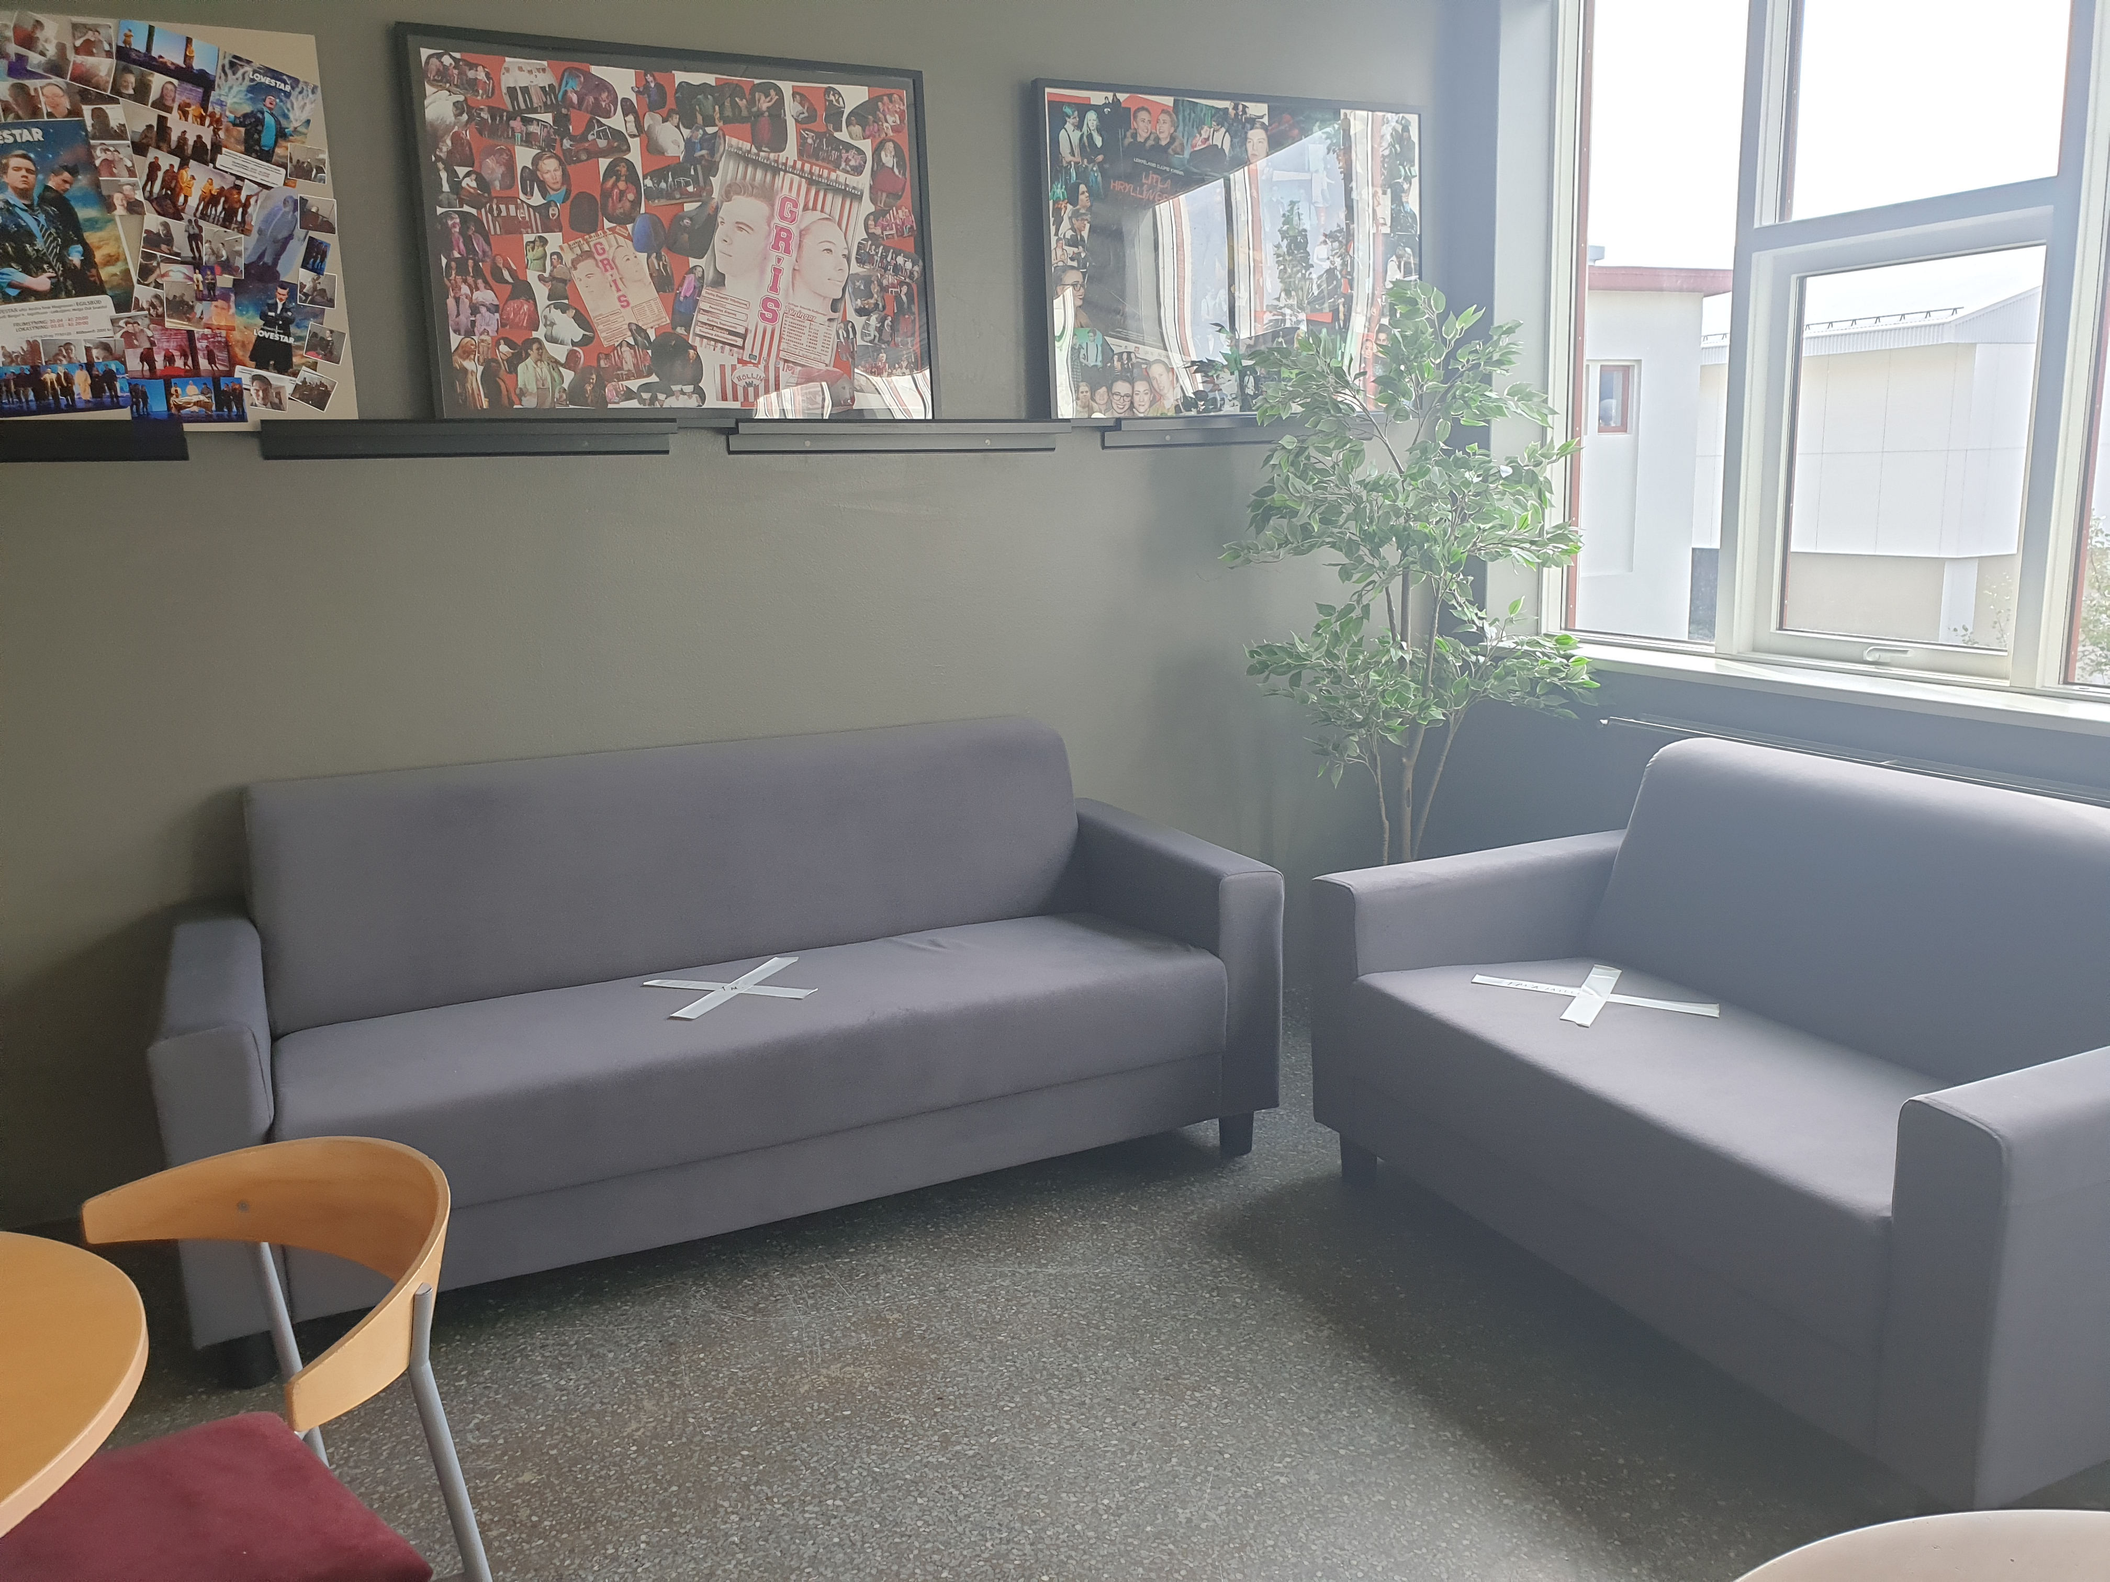
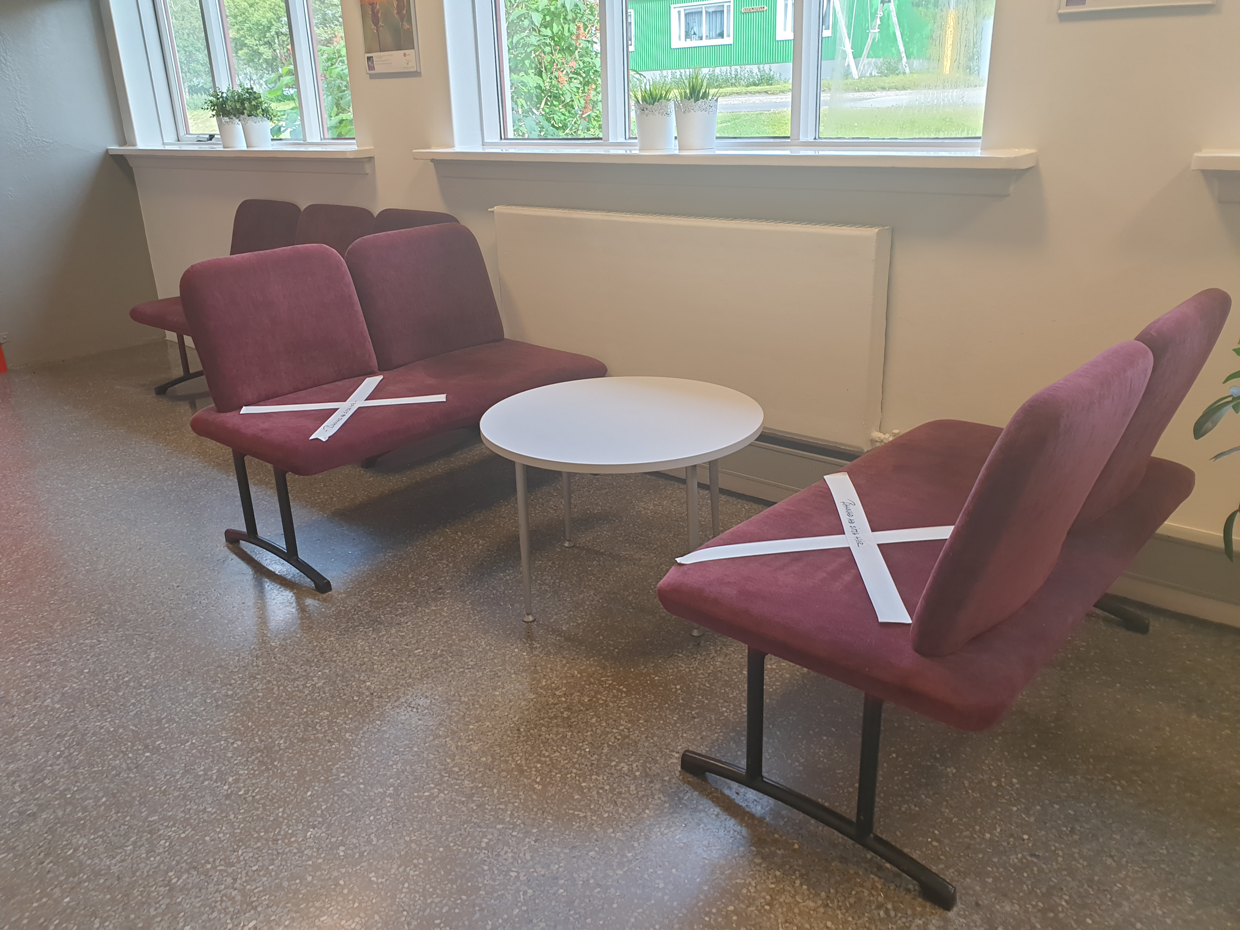
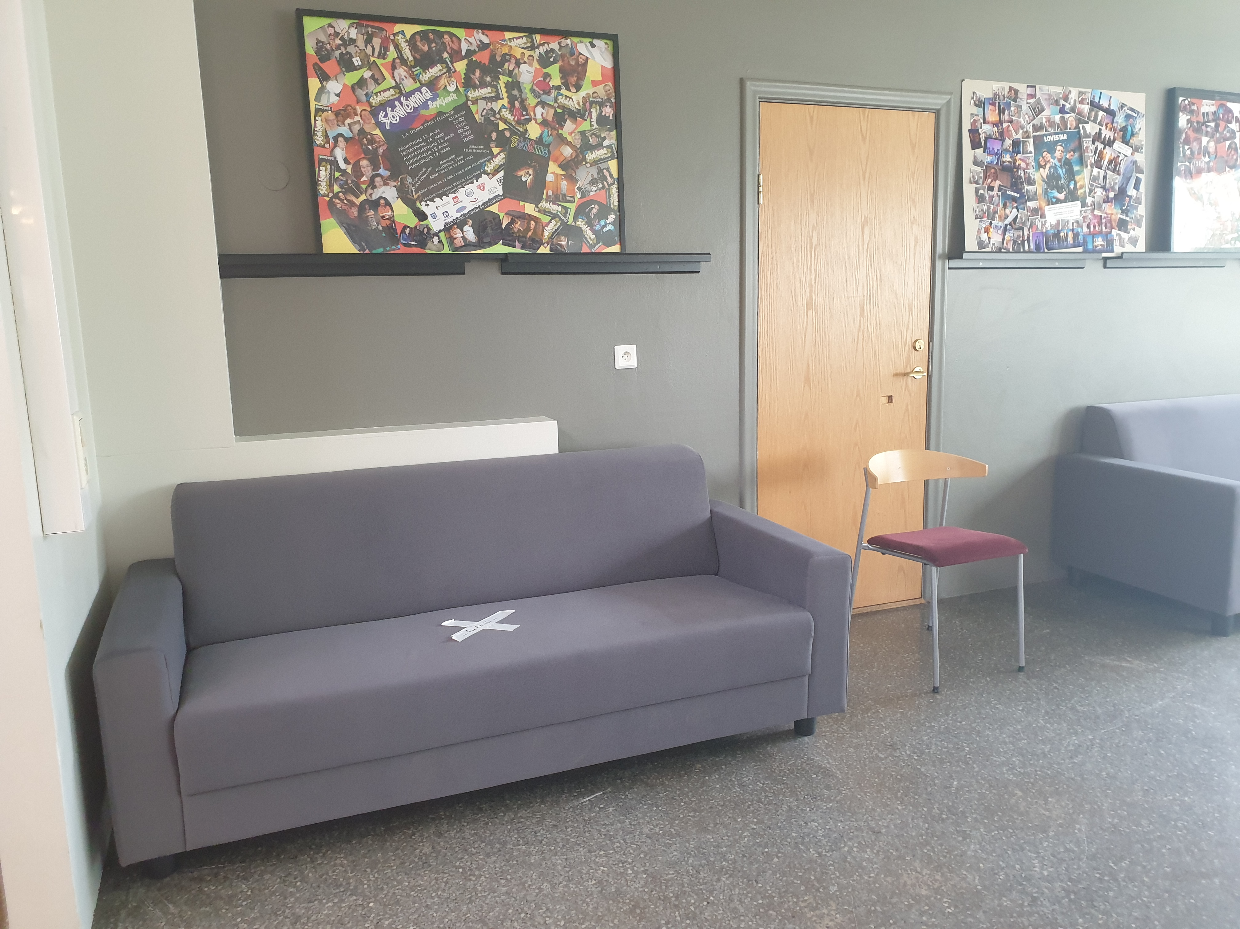
Fylgjum fyrirmælum
Mikilvægt er að nemendur fari eftir þeim fyrirmælum sem finna má í setkrókum varðandi það hvar má sitja.
Fyrirmæli miðast við að hægt sé að virða ,,eins meters reglu“.
Einnig hefur stólum verið raðað upp með það í huga að ekki sé setið of þétt.
Þessari röðun má ekki raska.

Slide 13
Verum heima ef við finnum til Covid einkenna!
Ef nemandi finnur til einkenna sem líkjast einkennum Covid á hann ekki að mæta í skólann.
Ef starfsfólk verður þess vart að einstaklingar með einkenni Covid séu í skólanum á að vísa viðkomandi úr skólabyggingunni.

Slide 14
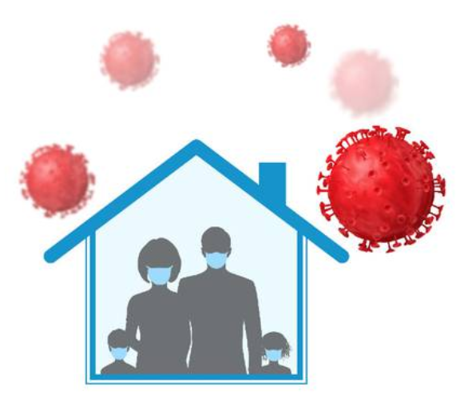
Verum heima þegar þess þarf!
Nemendum í sóttkví er óheimilt að mæta í skólann.
Ef nemendur hafa umgengist aðila sem hefur fengið staðfestingu á því að vera með Covid eiga þeir ekki að mæta í skólann.

Slide 15
Líðan okkar
Ef þú finnur fyrir áhyggjum eða þarft ráðgjöf getur þú alltaf haft samband við Guðnýju náms- og starfsráðgjafa.

Slide 16
Líðan okkar https://youtu.be/pdKYO_68Vqc
Ef þú finnur fyrir áhyggjum eða þarft ráðgjöf getur þú alltaf haft samband við 1717 hjálparsíma Rauða krossins eða netspjallið.

